Slide 1
Профессии, связанные с IT – технологиями
Подготовила: учитель информатики Р.Г.Юпилайнен

Slide 2
Цель урока: дать первичное представление о профессиях, связанных с работой на компьютере.
Задачи урока:
1. Образовательная: формировать представления о профессиях IT - технологий; вызвать интерес к профессиям в данной области.
2. Коррекционно-развивающая: способствовать развитию логического мышления, речи учащихся, внимания через работу с интерактивной доской, (ноутбука); самостоятельной работы при решении логических задач;
3. Воспитательная: содействовать воспитанию культуры речевого общения на уроке, навыков аккуратной работы с информационно-коммуникативными технологиями (интерактивная доска, ноутбук), адекватности поведения и эмоций.

Slide 3
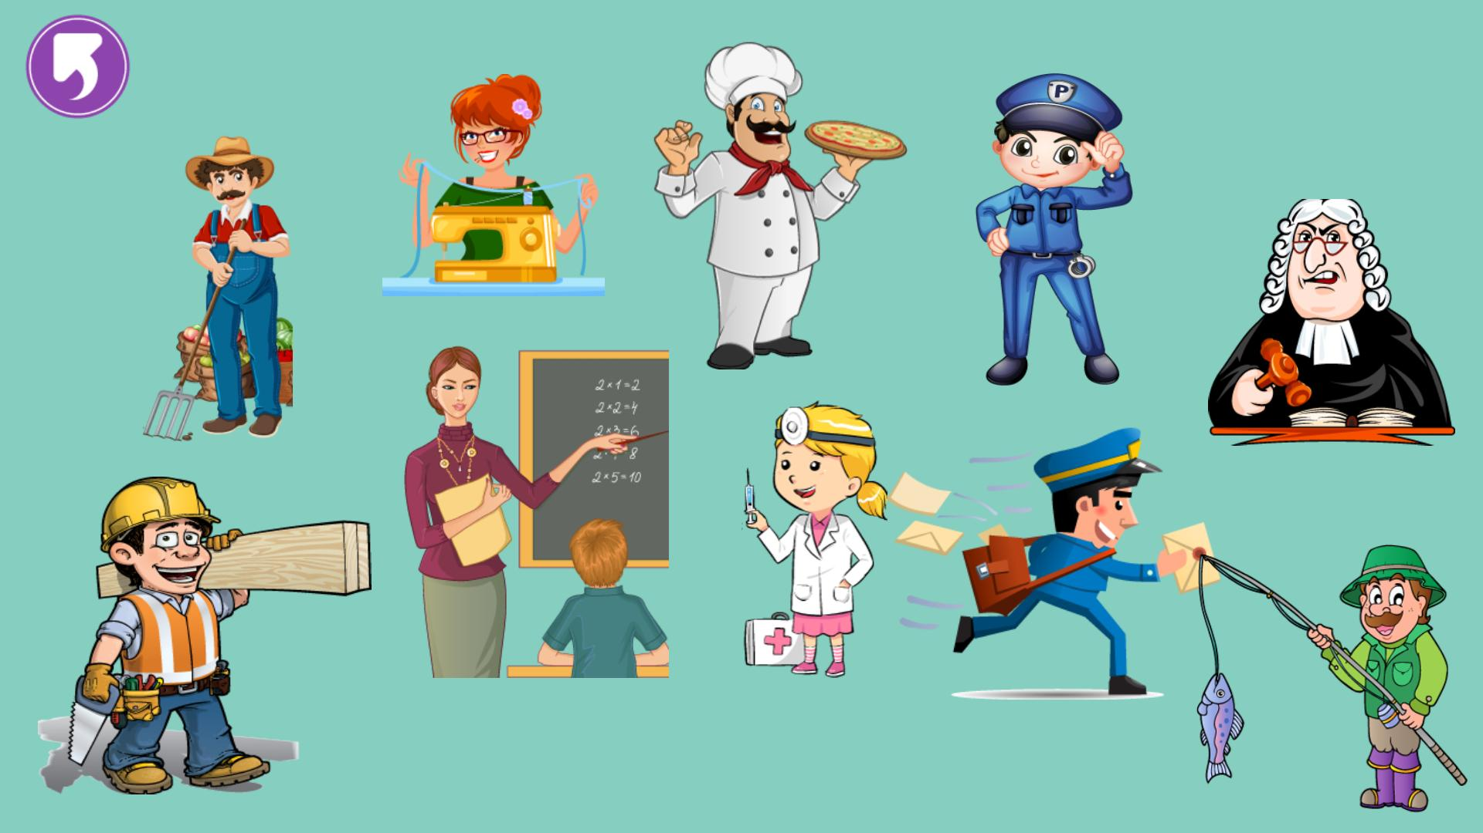
Кто из представителей профессий связан с работой на компьютере?

Slide 4
Назовите профессии (из списка) с которыми вы уже знакомы
Системный администратор (сисадмин)
Веб-мастер и веб-программист
Веб - дизайнер
Администратор баз данных
Разработчик видеоигр
Тестировщик
Разработчик искуственного интеллекта
Специалист по кибербезопасности
Копирайтер
Таргетолог
Модератор
Юзабелист
Разработчик облачных технологий и др.

Slide 5

Юзабилист
Юзабилист занимается интерфейсом сайта.
Если вам удобно пользоваться сайтом, значит
Юзабилист проделал свою работу хорошо.

Slide 6
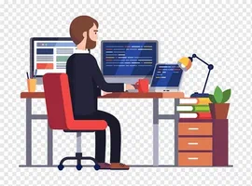
Модератор
 | Модератор следит за общением между пользователями на сайте и соблюдением всех правил. Разблокировки и блокировка аккаунтов – задача модератора. Публикация и проверка отзывов – тоже его работа. Если какие то публикации нарушают правила, то Модератор их удаляет.

Slide 7

Web-аналитик
Задача веб-аналитика собрать и анализировать всю информацию о поведении пользователей на сайте. Web-аналитик отслеживает насколько хорошо была проведена работа на сайте как специалиста, так и остальных участников процесса

Slide 8

Таргетолог
Таргетолог занимается продвижением с помощью рекламы, настраивая её на показы целевой аудитории. Когда вы видите, что у вас появилась реклама похожего продукта, который вы недавно приобрели с помощью интернета, тогда здесь поработал таргетолог.

Slide 9

Копирайтер
Копирайтер занимается наполнением текстов для сайта, работая совместно с контент менеджером. Каждый текст должен быть уникальным. Вы не сможете скопировать текст из сети и отдать его заказчику. Текст должен быть написан с учётом запросов целевой аудитории и соблюдением всех требований по тексту, которых иногда бывает очень много. Копирайтер также работает совместно с smm-специалистам, если такого нет, то тогда напрямую с заказчиком.

Slide 10

Web-программист
Веб - программист – это один из главных специалистов в интернет маркетинге. Он является создателем новых сервисов и сайтов, а также работает с наполнением и изменением уже существующих ресурсов. Веб-программист общается с заказчиком, изучая его цель для того, чтобы понять как лучше реализовать ее в жизнь. Он также занимается подготовкой и тестированием кодов для фронтенда и бэкенда, исправляет ошибки и анализирует результат.

Slide 11

Разработчик облачных технологий
Облачные технологии становятся все более популярными благодаря своей масштабируемости и удобству. Специалисты, работающие над созданием облачных решений, должны понимать принципы работы облачной инфраструктуры и уметь интегрировать различные сервисы в единую систему.

Slide 12

Web Дизайнер
Качественный интерфейс — это уже не просто желание пользователей, это требование времени. WEB - дизайнеры работают над созданием удобной и понятной пользовательской среды. Важная часть этой работы — понимание потребностей пользователя и основ психологии восприятия информации.

Slide 13

Специалист по кибербезопасности
Государственные и частные компании всё активнее ищут профессионалов, способных защитить их данные и системы от хакерских атак. Задача этих специалистов — предотвратить возможные угрозы и разрабатывать стратегии защиты информации.

Slide 14




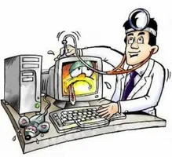

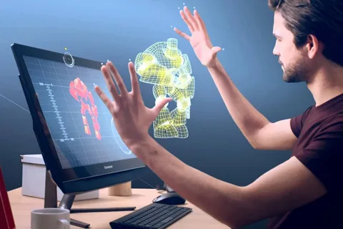

Проверь себя
Какие из предложенных картинок имеют отношение к IT – профессиям?

Slide 15
Выбери правильный ответ
1. Специалист защищающий информацию и предотвращающий угрозы – это…:
а) специалист по кибербезопасности,
б) повар,
в) врач.
2. Специалист, отслеживающий качество работы на сайте – это…:
а) учитель,
б) веб – аналитик,
в) дворник.
3. специалист, который следит за общением между пользователями на сайте и соблюдением всех правил – это…:
а) учитель,
б) веб – аналитик,
в) модератор.

Slide 16
Спасибо за внимание

